Slide 1
Etude de l’ordre des Aphaniptères (Siphonaptères)

Slide 2
Etude de l’ordre des Aphaniptères
Définition
-Les Puces sont des parasites hématophages (les 2 sexes) holométaboles.
-Ils sont aplatis latéralement, et possèdent une 3ème paire de pattes qui est puissante et sauteuse.
Morphologie
La taille
-Varie entre 1 mm et 8 mm ; Ils sont tous foncés ou jaunâtres, lisses et brillants, dépourvues d’ailes,( perdues secondairement).
La tète
-Dépourvue de cou, possède une paire d’antennes à 03 articles
-Porte souvent des expansions sous forme de rangées d’épines foncées, qui sont appelées peignes, ou cténédies,( utiles en systématique).
Les yeux,
De simples ocelles, situées sur la face latérale de la tète.
TITI A., Etude des Aphaniptères, 3ème D.V, 2022/2023

Slide 3
Morphologie
Etude de l’ordre des Aphaniptères
Les pièces buccales
-De type piqueur, et forme une trompe constituée :
D’un labrum impair.
De 02 mâchoires, formées chacune, d’une lame triangulaire et d’un stylet à bord denticulé sur ses 2/3 inférieures.
D’une paire de palpes maxillaires (généralement à 04 articles).
D’une paire de palpes labiaux à 05 articles (ou parfois 02 articles).
NB : Les pièces perforantes sont : Les mâchoires et le labrum.
Thorax
-Est constitué de 03 segments ; de chaque segment part une paire de pattes (la 3ème plus longue et puissante et sert au saut.
-Le 1er segment peut porter à son bord une cténédie, on l’appelle cténédie pro thoracique
Abdomen
- Est constitué de 10 segments (le 8ème est réduit et le 9ème et le 10ème transformés en pièces génitales).
TITI A., Etude des Aphaniptères, 3ème D.V, 2022/2023

Slide 4
Anatomie interne
Etude de l’ordre des Aphaniptères
-Le tube digestif, est constitué de:
-Pièces buccales.
-Le pharynx
-L’œsophage
-Le pro ventricule ou (intestin antérieur), l’intestin moyen ou (estomac) et enfin l’intestin postérieur avec le rectum.
Entre l’intestin moyen et l’intestin postérieur s’ouvrent les tubes de malpighie.
NB : L’aplatissement des puces, les soies, les épines et les peignes (tous dirigés vers l’arrières) facilitent leur déplacement dans la fourrure des mammifères ou les plumes des oiseaux.
Systématique
L’embranchement : Arthropodes.
Classe : Insectes.
Ordre : Siphonaptères ou Aphaniptères.
Familles : Les plus importantes sont Les pulicidés et les sarcopsyllidés
TITI A., Etude des Aphaniptères, 3ème D.V, 2022/2023

Slide 5
Etude de l’ordre des Aphaniptères
Etude de la famille des pulicidés
-Puces dont le thorax est plus long dorsalement que le 1er segment abdominal.
- Ne possède pas de corne frontale
Habitat et nutrition
-Les adultes sont tous les 02 hématophages, et seules parasites chez les mammifères (Chiens et Chats) et les oiseaux.
-La spécificité n’est pas très stricte d’où transmission d’agents pathogènes
Cycle évolutif
-Une fois fécondée la femelle pond des œufs (de 200 à 500 œufs ou plus.)
TITI A., Etude des Aphaniptères, 3ème D.V, 2022/2023

Slide 6
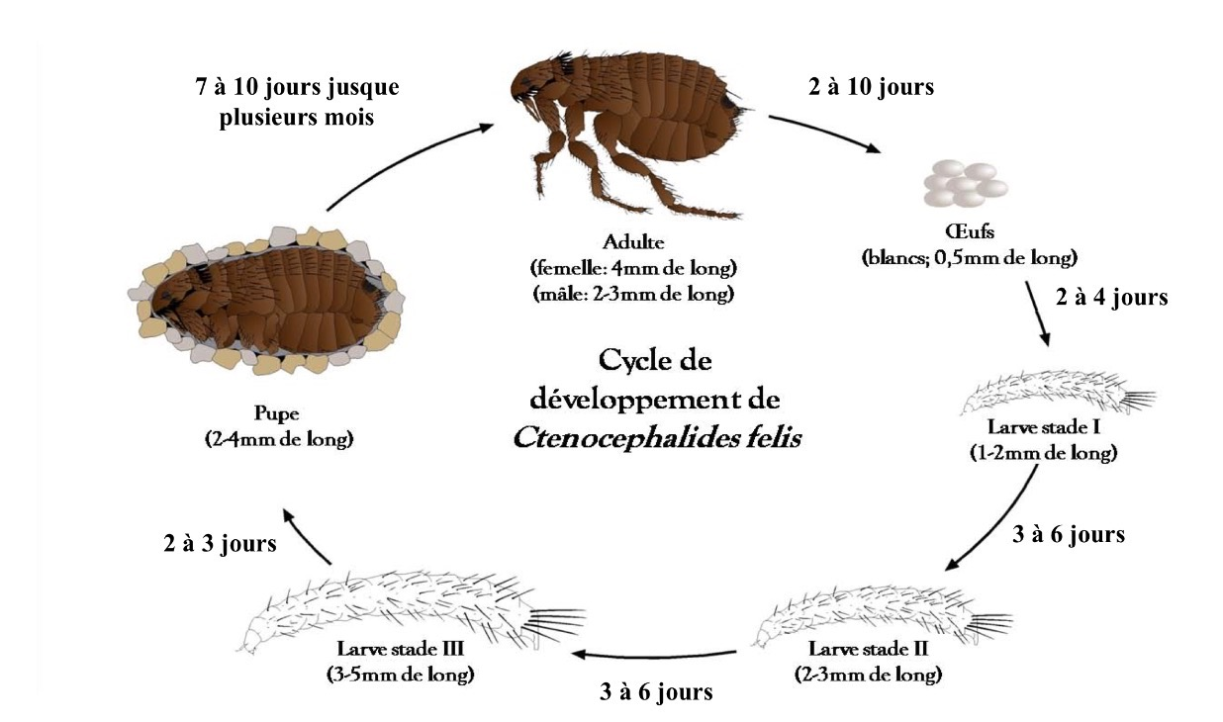
Etude de l’ordre des Aphaniptères
Cycle évolutif de la puce
http://www.cvvalmont.com/services/fiches/puces/
TITI A., Etude des Aphaniptères, 3ème D.V, 2022/2023

Slide 7
Cycle évolutif
Etude de l’ordre des Aphaniptères
Dans les régions tropicales le cycle dure 18 jours,
Dans les régions tempérées, il peut durer 02 années
L’œuf, la larve, et la nymphe sont dans le milieu extérieur
Une puce sur l’animal correspond à 100 dans l’environnement.
Une puce adulte vit pendant une année et pendant 06 mois sans nourriture.
La durée du cycle dépend des conditions extérieures (température et humidité).
NB/ dans le cas de la puce de l’homme ( pulex irritans), dans une maison inhabitée, les puces peuvent rester pendant plusieurs mois dans un cocon, et dés qu’il y a entrée d’un humain, les vibrations de l’air, déclenchent l’éclosion d’où infestation massive, par des puces affamées.
TITI A., Etude des Aphaniptères, 3ème D.V, 2022/2023

Slide 8
Les différents genres et espèces
Etude de l’ordre des Aphaniptères
Absence de cténidies
Genre : Pulex.
Une soie pré oculaire et une soie post-oculaire.
Espèces
Pulex irritans : Puce de l’homme, on peut la trouver chez le chien et le chat.
Genre : Xenopsylla
une soie en avant de l’œil et une dizaine de soie post oculaires formant un (v).
Espèces :
Xenopsylla.cheopis
Puce du rat et de l’humain Agent de la peste bubonique de l’humain par (yarsinia pestis),
TITI A., Etude des Aphaniptères, 3ème D.V, 2022/2023

Slide 9
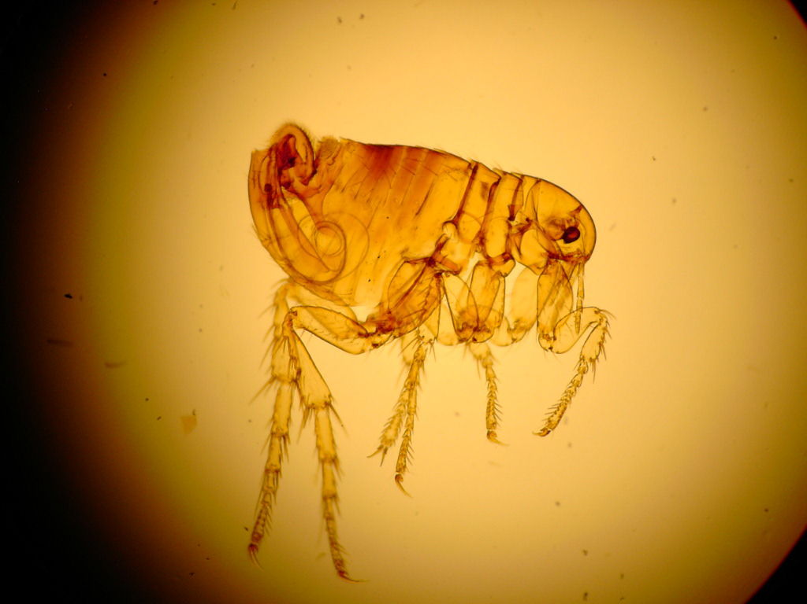
Etude de l’ordre des Aphaniptères
Pulex irritans (absence de cténédie)
dfg.idaho.gov/species/taxa/22148
TITI A., Etude des Aphaniptères, 3ème D.V, 2022/2023

Slide 10
Les différents genres et espèces
Etude de l’ordre des Aphaniptères
Présence d’une cténidie prothoracique
Genre: Ceratophyllus
- Tète à bord frontal arrondi.
-Thorax bien développé
Espèces:
Ceratophyllus. gallinae : puce d’animaux ( peut passer à l’homme).
Ceratophyllus fasciatus : Puce des rongeurs et de l’homme.
.
TITI A., Etude des Aphaniptères, 3ème D.V, 2022/2023

Slide 11
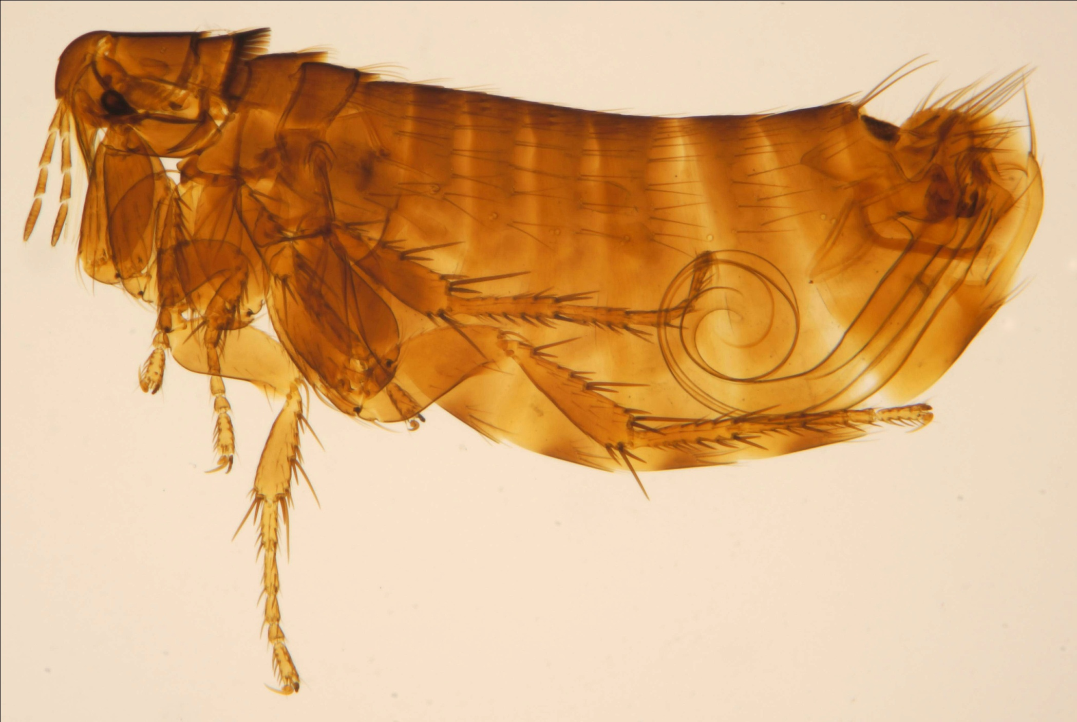
Les différents genres et espèces
Etude de l’ordre des Aphaniptères
Ceratophyllus. Gallinae (une seule cténédie)
Esccap France
TITI A., Etude des Aphaniptères, 3ème D.V, 2022/2023

Slide 12
Les différents genres et espèces
Etude de l’ordre des Aphaniptères
Présence de 02 cténidies( une céphalique et une prothoracique)
Genre :Ctenocéphalides
-Cténidie céphalique horizontale
Les espèces
Ctenocephalides canis
-La 1ère dent du peigne frontale, représente la moitié de la longueur des autres dents.
- Hôte intermédiaire de Dipylidium caninum.
La larve de puce q possède un appareil buccale de type broyeur, capable d’ingérer l’œuf (persistance de la larve cysticerque chez l’adulte).
NB/ Appareil buccale de l’adulte, de type piqueur, donc incapable d’ingérer l’œuf.
TITI A., Etude des Aphaniptères, 3ème D.V, 2022/2023

Slide 13
Etude de l’ordre des Aphaniptères
Front légèrement bombé
1ère dent est la moitié de la 2ème
Ctenocephalides canis
TITI A., Etude des Aphaniptères, 3ème D.V, 2022/2023

Slide 14
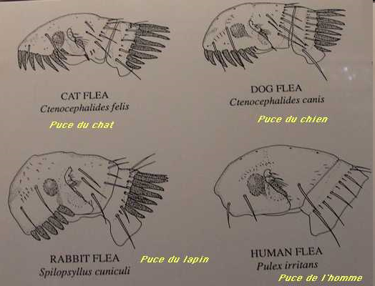
Etude de l’ordre des Aphaniptères
TITI A., Etude des Aphaniptères, 3ème D.V, 2022/2023

Slide 15
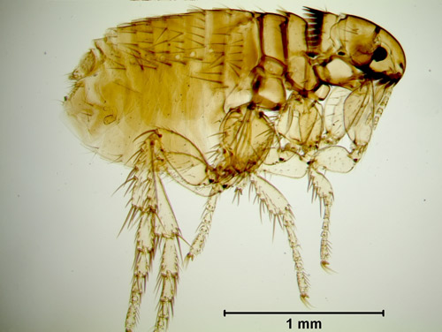
Etude de l’ordre des Aphaniptères
Ctenocephalides canis
https://entnemdept.ufl.edu/creatures/urban/occas/dogflea.htm
TITI A., Etude des Aphaniptères, 3ème D.V, 2022/2023

Slide 16
Les différents genres et espèces
Etude de l’ordre des Aphaniptères
Présence de 02 cténidies( une céphalique et une prothoracique)
Genre :Ctenocéphalides
-Cténidie céphalique horizontale
Les espèces
Ctenocephalides felis
-La 1ère dent du peigne frontal aussi longue que les autres
-Un bord céphalique dorsal allongé.
-L’adulte est un parasite des carnivores beaucoup plus fréquent que C. canis.
TITI A., Etude des Aphaniptères, 3ème D.V, 2022/2023

Slide 17
Etude de l’ordre des Aphaniptères
Ctenocephalides felis (2 cténédies)
TITI A., Etude des Aphaniptères, 3ème D.V, 2022/2023

Slide 18
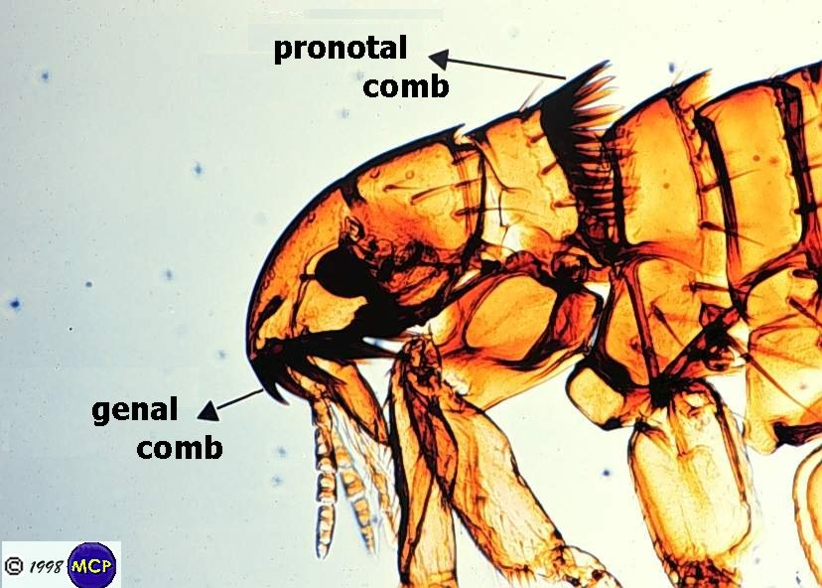
Etude de l’ordre des Aphaniptères
1ère dent = 2ème dent céphalique
Ctenocephalides felis
TITI A., Etude des Aphaniptères, 3ème D.V, 2022/2023

Slide 19
Etude de l’ordre des Aphaniptères
TITI A., Etude des Aphaniptères, 3ème D.V, 2022/2023

Slide 20
Les différents genres et espèces
Etude de l’ordre des Aphaniptères
Présence de 02 cténidies( une céphalique et une prothoracique)
Cténidie céphalique oblique
Genre :Spilopsyllus
Les espèces
Spilopsyllus cuniculi
agent de pulicose chez le lapin, le lièvre et parfois les carnivores.
Chez les lapins, la reproduction des puces, est liée au statut endocrinien de cet hôte, et synchrone de celle de la lapine (action des corticoïdes surrénaliens).En dehors de cette période, pas d’accouplement des puces.
La maturation des ovaires de la puce se fait uniquement, après un repas de sang effectué chez une lapine gestante.
L’émergence de nombreuses puces adultes susceptibles de se nourrir chez les lapereaux nouveaux nés.
NB/ En période de gestation chez les lapines, les lapins males ne sont pas parasités.
TITI A., Etude des Aphaniptères, 3ème D.V, 2022/2023

Slide 21
Etude de l’ordre des Aphaniptères
TITI A., Etude des Aphaniptères, 3ème D.V, 2022/2023

Slide 22
Rôle pathogène des pulicidés
Etude de l’ordre des Aphaniptères
Rôle pathogène direct
Les puces sont responsables de la pulicose
Spoliation de sang
Formation de papules prurigineuses et des lésions érythémateuses
Possibilité d’une (DHPP) dermatite par hypersensibilité aux piqûres de puces ou DAPP. Dermatite par allergie aux piqures de puces.
Cette allergie est due à l’action de la salive des puces, causant une hypersensibilité immédiate et une hypersensibilité retardée). Les lésions siègent surtout au niveau de la région dorso-lombaire des chiens
TITI A., Etude des Aphaniptères, 3ème D.V, 2022/2023

Slide 23
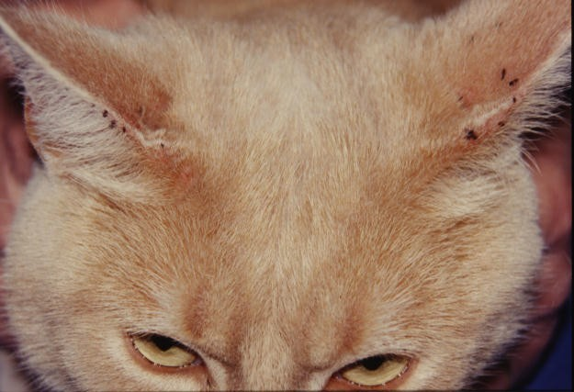
Rôle pathogène des pulicidés
Etude de l’ordre des Aphaniptères
Puces
Pulicose chez le chat
https://www.monvt.eu/maladies-de-la-peau/affections-parasitaires-de-la-peau/puce-allergie-ctenocephalides-chien-chat/#4189-2
TITI A., Etude des Aphaniptères, 3ème D.V, 2022/2023

Slide 24
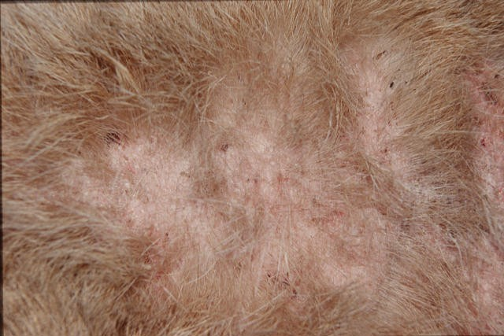
Rôle pathogène des pulicidés
Etude de l’ordre des Aphaniptères
DAPP chez le chien
https://www.monvt.eu/maladies-de-la-peau/affections-parasitaires-de-la-peau/puce-allergie-ctenocephalides-chien-chat/#4189-2
TITI A., Etude des Aphaniptères, 3ème D.V, 2022/2023

Slide 25
Rôle pathogène des pulicidés
Etude de l’ordre des Aphaniptères
Rôle pathogène indirect
Rôle très important.
Les Puces transmettent aux animaux et à l’homme de nombreux agents pathogènes responsables :
D’infections bactériennes : la peste humaine, le typhus murin.
D’helminthoses : Le cas de Dypilidium caninum (parasite de l’intestin grêle du chien et du chat, et aussi parfois de l’enfant.)
La puce responsable de cette helminthose est cténocéphalides sp. Rarement Pulex irritans
Le cas d’ Hyménolepis diminuta : C’est un cestode de l’intestin du rat, et parfois de l’enfant ; La transmission se fait par Xénopsylla cheopis, ou Ceratophyllus fasciatus (puces du rat).
TITI A., Etude des Aphaniptères, 3ème D.V, 2022/2023

Slide 26
Etude de l’ordre des Aphaniptères
Etude de la famille des sarcopsyllidés
Sarcopsyllidés = petits insectes de 1 mm de larges appelés vulgairement (chiques).
possèdent :
Une tête à bord frontal anguleux
Un thorax, court (dorsalement plus court que le 1er segment abdominal)
Habitat: zones sèches et poussiéreuses pour le male et la femelle non fécondée
TITI A., Etude des Aphaniptères, 3ème D.V, 2022/2023

Slide 27
Etude de l’ordre des Aphaniptères
Habitat , nutrition et cycle biologique
La femelle fécondée
est douée d’un grand parasitisme, elle saute sur un hôte (humain ou animal), et pénètre dans son tégument pour le repas, (maturation des œufs).
Tète enfoncée et laisse un orifice pour respirer
Se nourrit de sang de la couche cutanée et sous cutanée du derme
possède un abdomen très distendu, Elle reste immobile,
TITI A., Etude des Aphaniptères, 3ème D.V, 2022/2023

Slide 28
Etude de l’ordre des Aphaniptères
Les différents genres et espèces
Tunga penetrans ou Sarcopsylla penetrans (chique) (1mm) chez l’homme et les mammifères
Tète avec un angle antérieur très proéminent et sans lobe occipital
Echidnophaga gallinacea, chez les oiseaux (espèce des pays chauds).
Tète avec un angle antérieur peu proéminent et lobe occipital très important
TITI A., Etude des Aphaniptères, 3ème D.V, 2022/2023

Slide 29
Etude de l’ordre des Aphaniptères
Rôle pathogène des sarcopsyllidés
Tunga penetrans
Cause la sarcopsyllose ou Tungose, chez l’homme
une nuisance plus qu’une maladie
Peut causer des infections
Echidnophaga gallinacea,
Cause la parasitose de la peau des volailles
les femelles vivent fixées sur la peau dans les régions suivantes:
Région céphalique (pourtour des yeux)
Région péri cloacale
NB: On la trouve parfois chez les mammifères (chien)
TITI A., Etude des Aphaniptères, 3ème D.V, 2022/2023

Slide 30
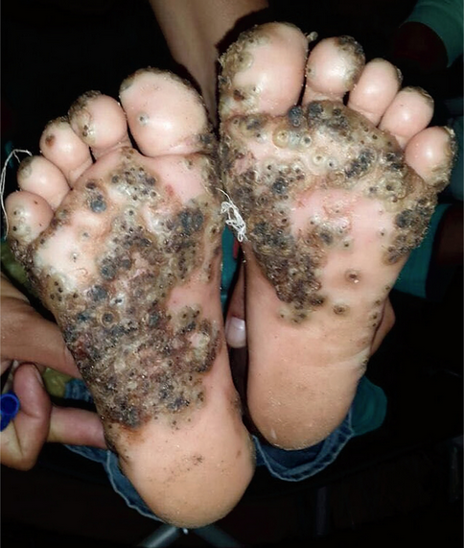
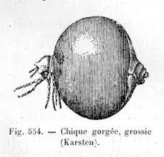
Etude de l’ordre des Aphaniptères
Rôle pathogène des sarcopsyllidés
https://dico-sciences-animales.cirad.fr/liste-mots.php?fiche=23139&def=puce+chique
https://twitter.com/marcgozlan/status/1111281488346169346?lang=da

Slide 31
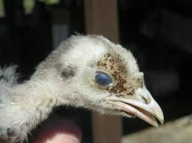
Etude de l’ordre des Aphaniptères
Rôle pathogène des sarcopsyllidés
https://edis.ifas.ufl.edu/publication/MG236
TITI A., Etude des Aphaniptères, 3ème D.V, 2022/2023

Slide 32
Traitement des pulicoses
Etude de l’ordre des Aphaniptères
Il faut traiter l’animal et l’environnement, car seules les puces adultes sont parasites obligatoires
Les larves et les nymphes sont dans l’environnement de l’animal parasité
Les traitements préventifs contre les puces
Le collier anti-puce, pour une protection maximale
Les pipettes (spot –on) insectifuges, un puissant répulsif contre les puces
Les traitements curatifs contre les puces
Les comprimés
Le spray anti-puces
Les shampoings anti-puces, une solution complémentaire efficace
Les poudres
TITI A., Etude des Aphaniptères, 3ème D.V, 2022/2023

Slide 33
Les traitements curatifs contre les puces
Etude de l’ordre des Aphaniptères
Médicaments topiques à usage cutanée
Le dimpylate :appartient à la famille des organophosphorés incorporé dans des colliers pour les chiens et les chats. d’environ 82-85 % sur une période de 154 jours.
L’imidaclopride: molécule de la famille des nitroguanidines
prévention et traitement des infestations par les puces chez les chiens, chats et furets.
Le fipronil, appartient à la famille des phénylpyrazolés. Il est actif contre les puces, des chiens et chats
Les PYRÉTHRINOÏDES : dérivés des pyréthrines
La substance active est la perméthrine, fluméthrine et deltaméthrine
NB: Ne pas utiliser chez les jeunes chiens. Ne pas administrer aux chats, surtout les chatons en dessous de six semaines, car ils sont particulièrement sensibles

Slide 34
Etude de l’ordre des Aphaniptères
Les mesures préventives contre une infestation de puces
-Les puces sont des parasites récalcitrants. Pour protéger efficacement les animaux de compagnie,, respecter ce ci:
Nettoyer minutieusement à l’aspirateur l’espace de vie, des animaux (la niche, le panier etc.)
Faire régulièrement la toilette à son chat ou à son chien.
Surveiller l’apparition des puces pour agir rapidement
Évitez les contacts avec les animaux errants
Traiter l’environnement du chien avec des produits adaptés ou faire intervenir une entreprise de désinsectisation.
TITI A., Etude des Aphaniptères, 3ème D.V, 2022/2023

Slide 35
Traitement contre la DAPP.
Etude de l’ordre des Aphaniptères
Utilisation des anti-histaminiques, tel que la polaramine en sirop
Des anti-inflammatoires(corticoides)par voie orale ou injectable
Faire une désensibilisation par de petites doses d’allergènes(extraits de puces)
TITI A., Etude des Aphaniptères, 3ème D.V, 2022/2023

